Slide 1
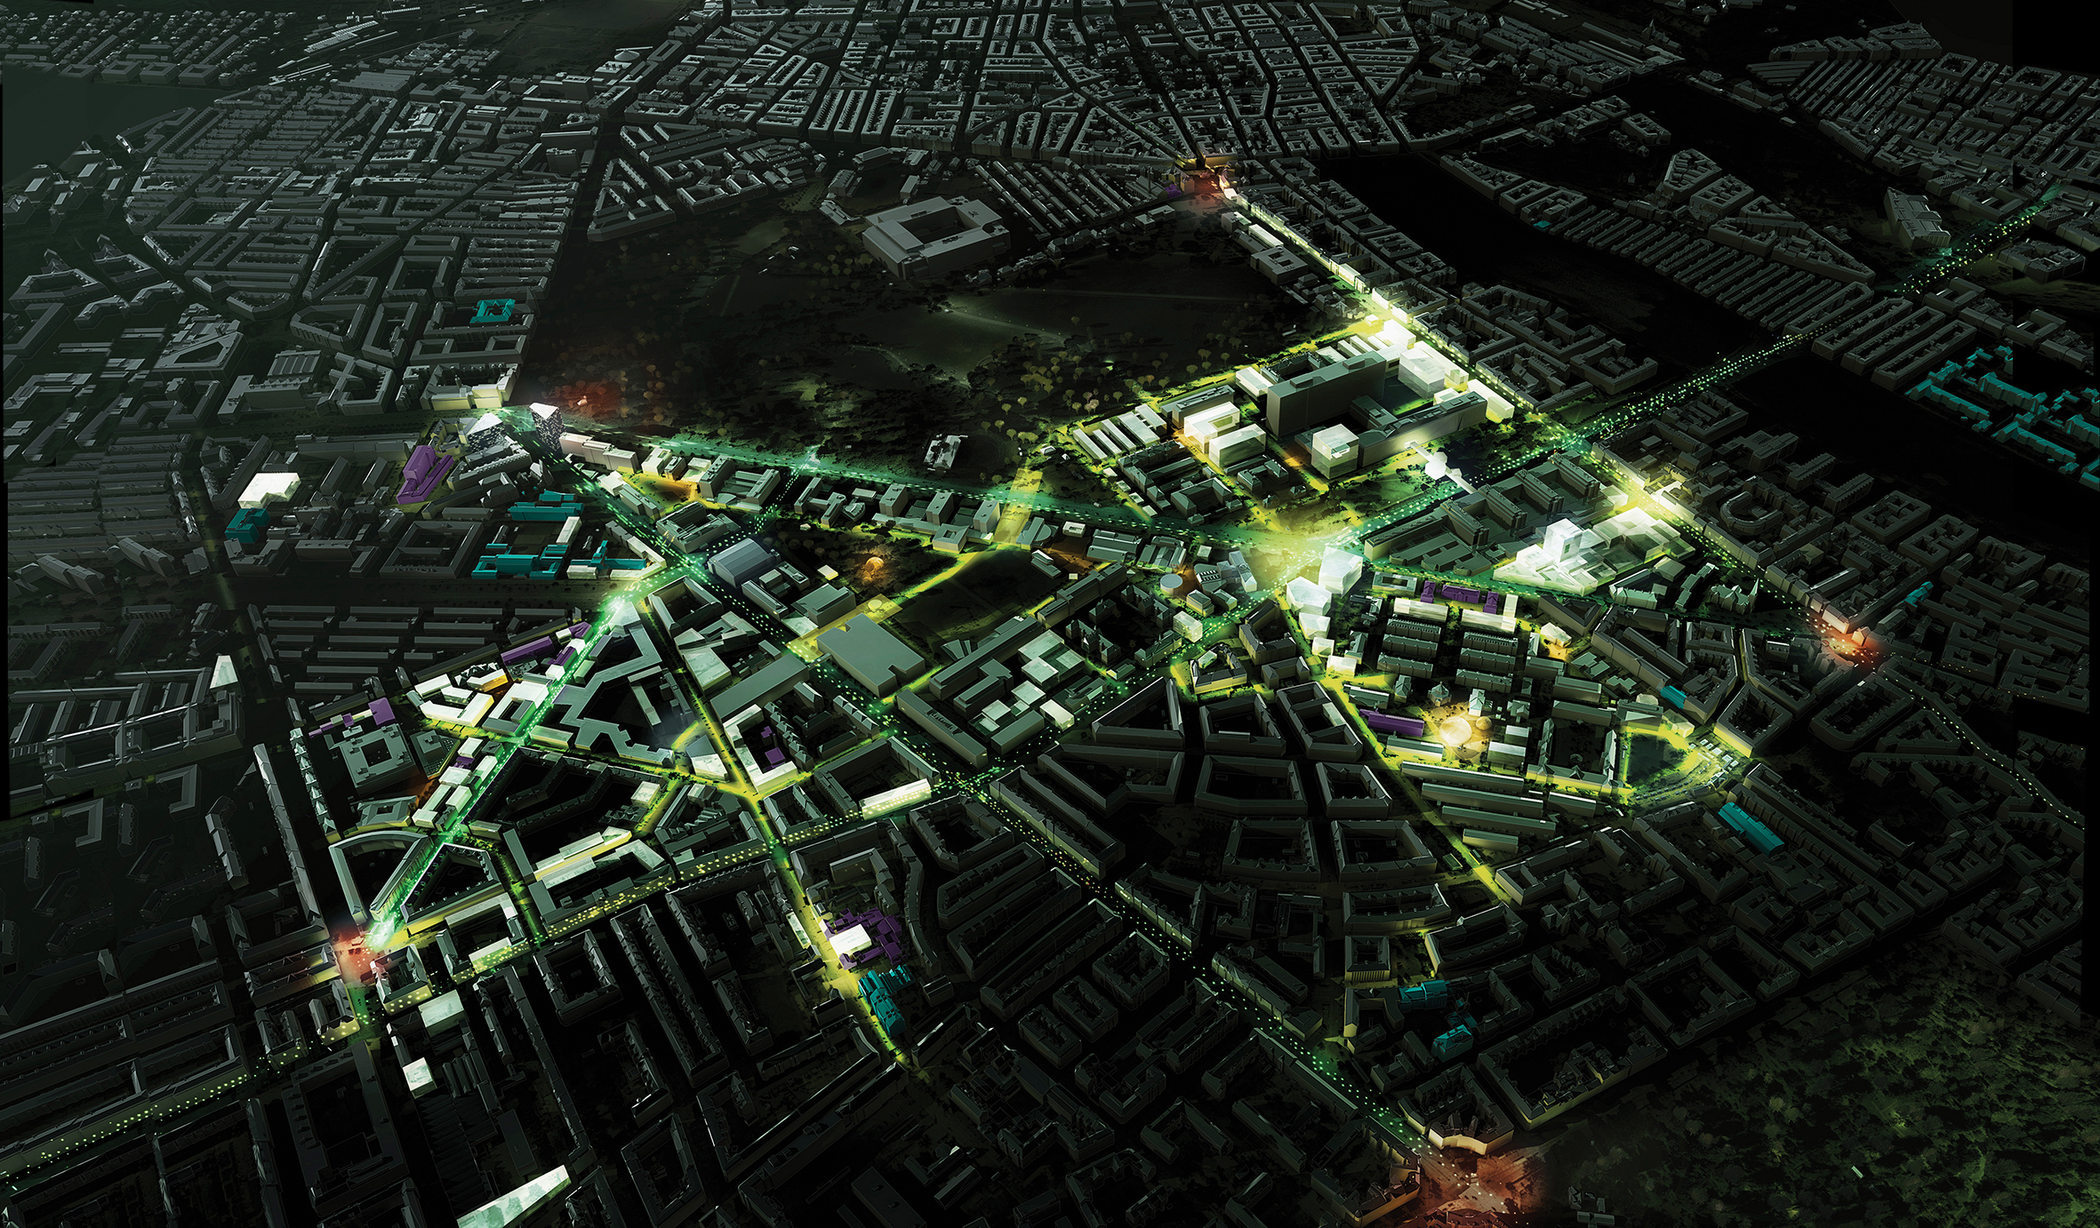
Copenhagen Science City
Et innovationsdistrikt i verdensklasse

Slide 2
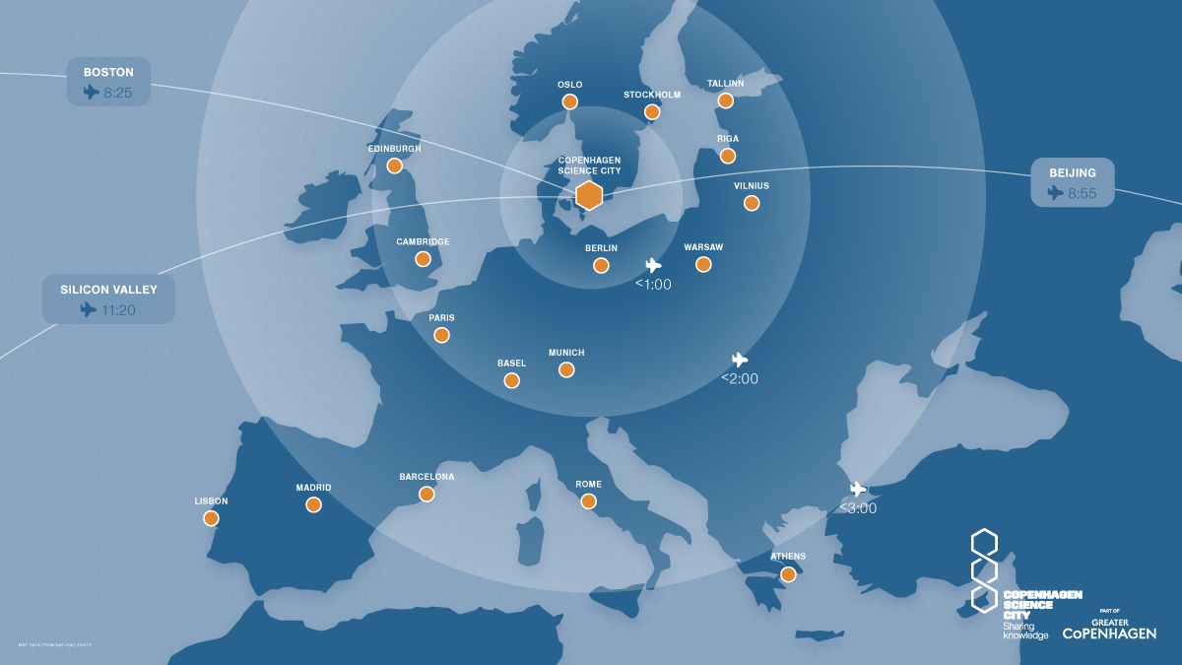

Slide 3
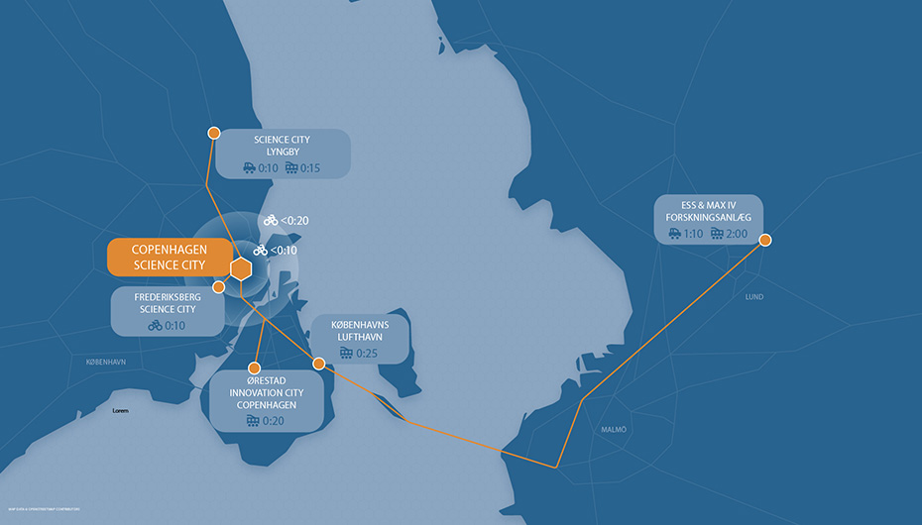

Slide 4
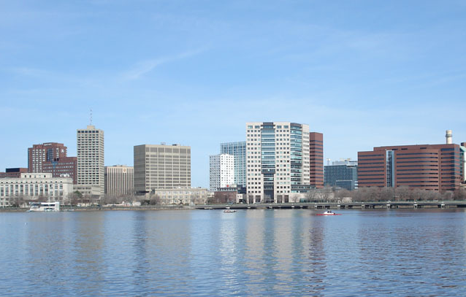
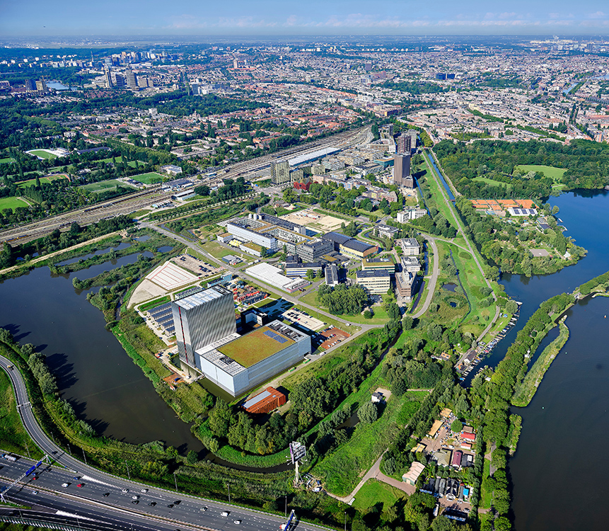
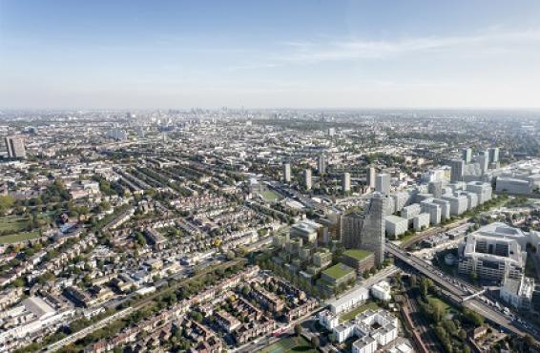
Innovationsdistrikter
Kendall Square, Cambridge Massachusetts, USA
Stockholm Science City, Sverige
Amsterdam Science Park, Netherlands
White City Campus, West London, UK

Slide 5
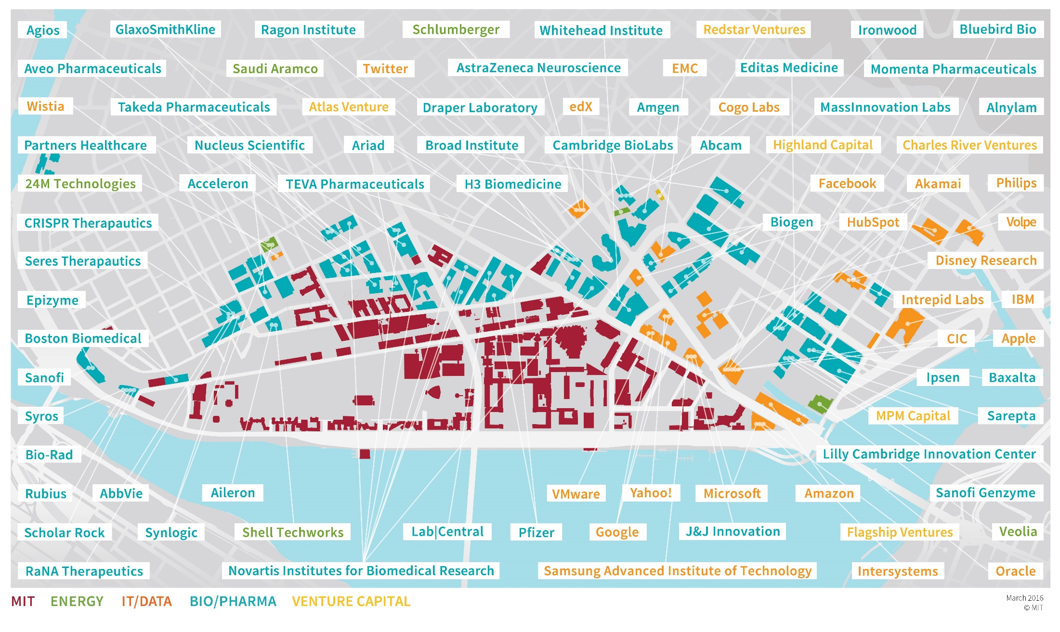

Slide 6
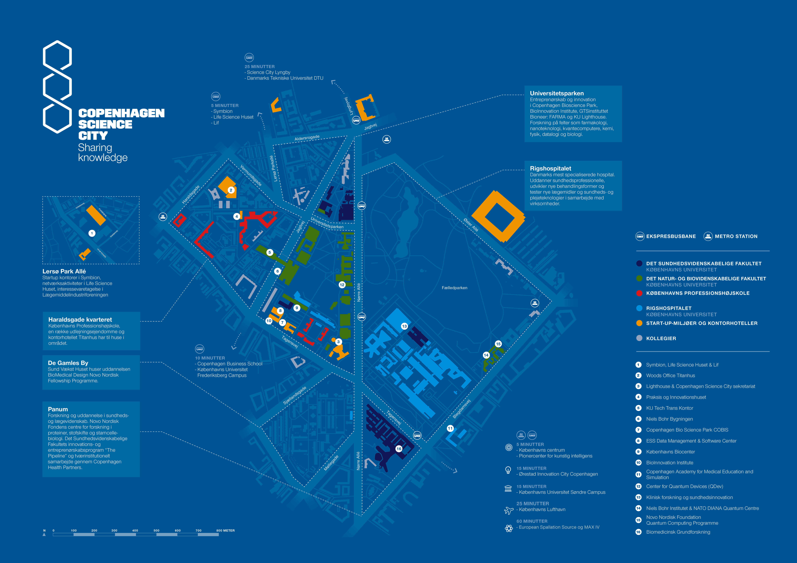

Slide 8
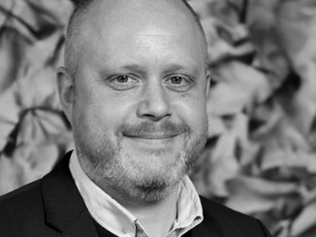
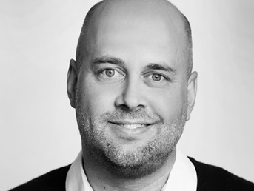
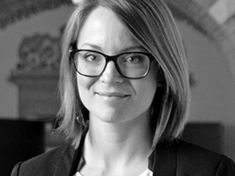
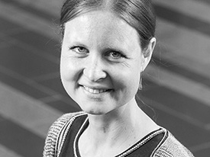
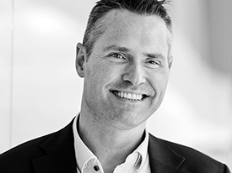
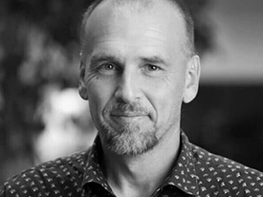
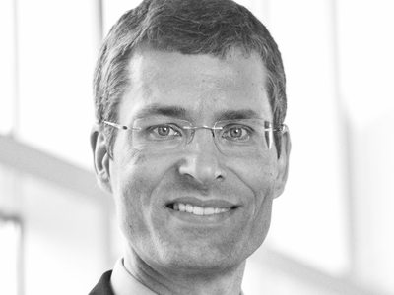
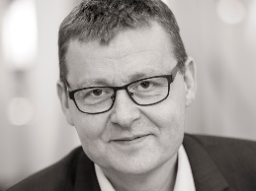
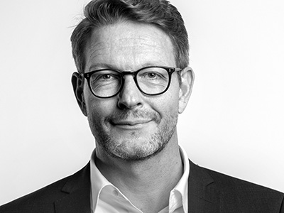
Et unikt partnerskab
David Dreyer Lassen
Prorektor
Formand, Copenhagen
Science City
David Meinke
Direktør, Center for
Regional Udvikling
Nanna Westerby Jensen
Direktør
Anne Vang Rasmussen
Rektor
rASmus møgelvang
CEO
Peter Torstensen
Direktør
Peter kurtzhals
Chief Scientific Advisor
Kristian Lyk-Jensen
Vicedirektør
Kristoffer klebak
Sekretariatschef

Slide 9
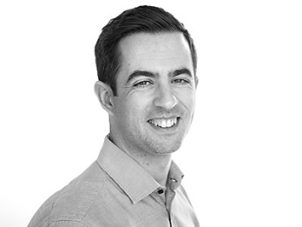
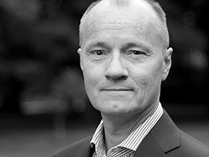
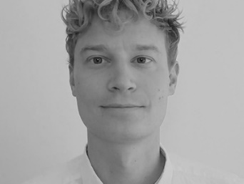
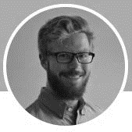
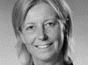
Et unikt partnerskab
Sekretariatet
Lene rasmussen
Projektleder
Kristoffer klebak
Sekretariatschef
Jes Andersen
Tiltrækning og kommunikation
Rasmus Rask Kjær Poulsen
Konsulent
Jeppe Cronwald Svendsen
Specialkonsulent
Claus Jepsen
Chefkonsulent
Marianne Uldall Jepsen
Kommunikationschef

Slide 10
Strategisk fokusområder
VI VIL:
Videreudvikle fortællingen om Copenhagen Science City’s unikke styrker og værditilbud
Styrke partnerskaber med vigtige interessenter, der tiltrækker virksomheder, talenter og investeringer
Sikre, at udviklingen af Copenhagen Science City er afstemt med udviklingen af Greater Copenhagen og med andre innovationsdistrikter i regionen
VI VIL:
Identificere og tiltrække relevante funktioner til at understøtte kommercialisering af viden
Identificere potentielle synergier og bringe samarbejdspartnere sammen, herunder studerende, forskere og virksomheder
Styrke opmærksomheden på områdets innovation og testfaciliteter, og de samarbejdsmuligheder de byder på
Etablere et netværk for lokale innovationsmiljøer og forskerparker for at fremme videndeling, fælles arrangementer, co-branding og udviklingen af fælles projekter
VI VIL:
Etablere et netværk for interessenter, der medvirker til at udvikle de fysiske rammer for Copenhagen Science City
Styrke områdets bykvaliteter og transportinfrastruktur yderligere
Skabe mere plads for virksomheder og andre aktører, der kan styrke vores innovationsøkosystem

Slide 11
Organisation
Udviklingsråd
Sekretariat
Ad-hoc arbejdsgruppe
Ad-hoc arbejdsgruppe
Ad-hoc arbejdsgruppe

Slide 12
Co-locate
Hvor viden
kun er få skridt væk
Den ideelle placering for start-ups, scale-ups, forskning- og udviklingsafdelinger samt modne virksomheder. Lokalisér i gåafstand til Rigshospitalet, Københavns Professionshøjskole, Københavns Universitet og innovationscentre for forskere, studerende og virksomheder.
Københavns Universitet
4.700 ansatte og 11.600 studerende.
7. bedste universitet i Europa
nr. 2 i EU (Shanghai Ranking 2021)
Københavns
Professionshøjskole
1.000 ansatte og 7.300 studerende.
Danmarks største velfærdssektor forsknings- og uddannelsesinstitution
rigshospitalet
10.000 ansatte and 265.000 patienter årligt.
Det førende forskningshospital i Danmark
Innovationsmiljøer
36.000 m² til entreprenørskab, kommercialisering og start-up fællesskaber
Erhvervslejemål
80.000 m² i 15 ejendomme placeret i hjertet af et urbant centrum
Kontor hoteller
90.000 m² i fire kontorhoteller med noget til enhver smag

Slide 13
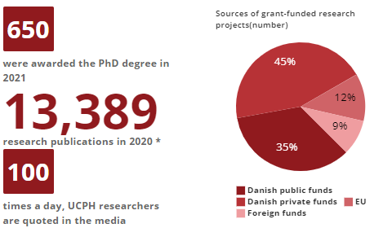
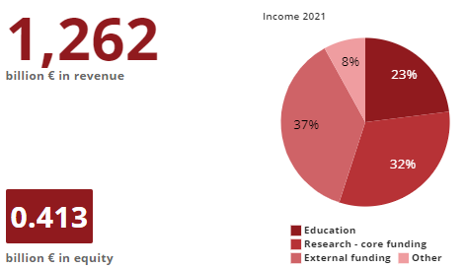
Introduktion til KU
36,897 studerende ~ ca. 5000 dimmitender pr. år
9,982 ansatte ~ inkl. ca. 5000 forskere
10 Nobel prismodtagere
6 Fakulteter (SCIENCE, SUND, HUMANIORA, Social Sciences, TEOLOGI og JURA)
Rangerer som no. 3 i Europa og no. 28 i verden af Leiden Ranking 2022 (Lige over Cambridge)
Rangerer som no. 8 i Europa and no. 39 i verden af ARWU (Shanghai Ranking) 2022

Slide 14
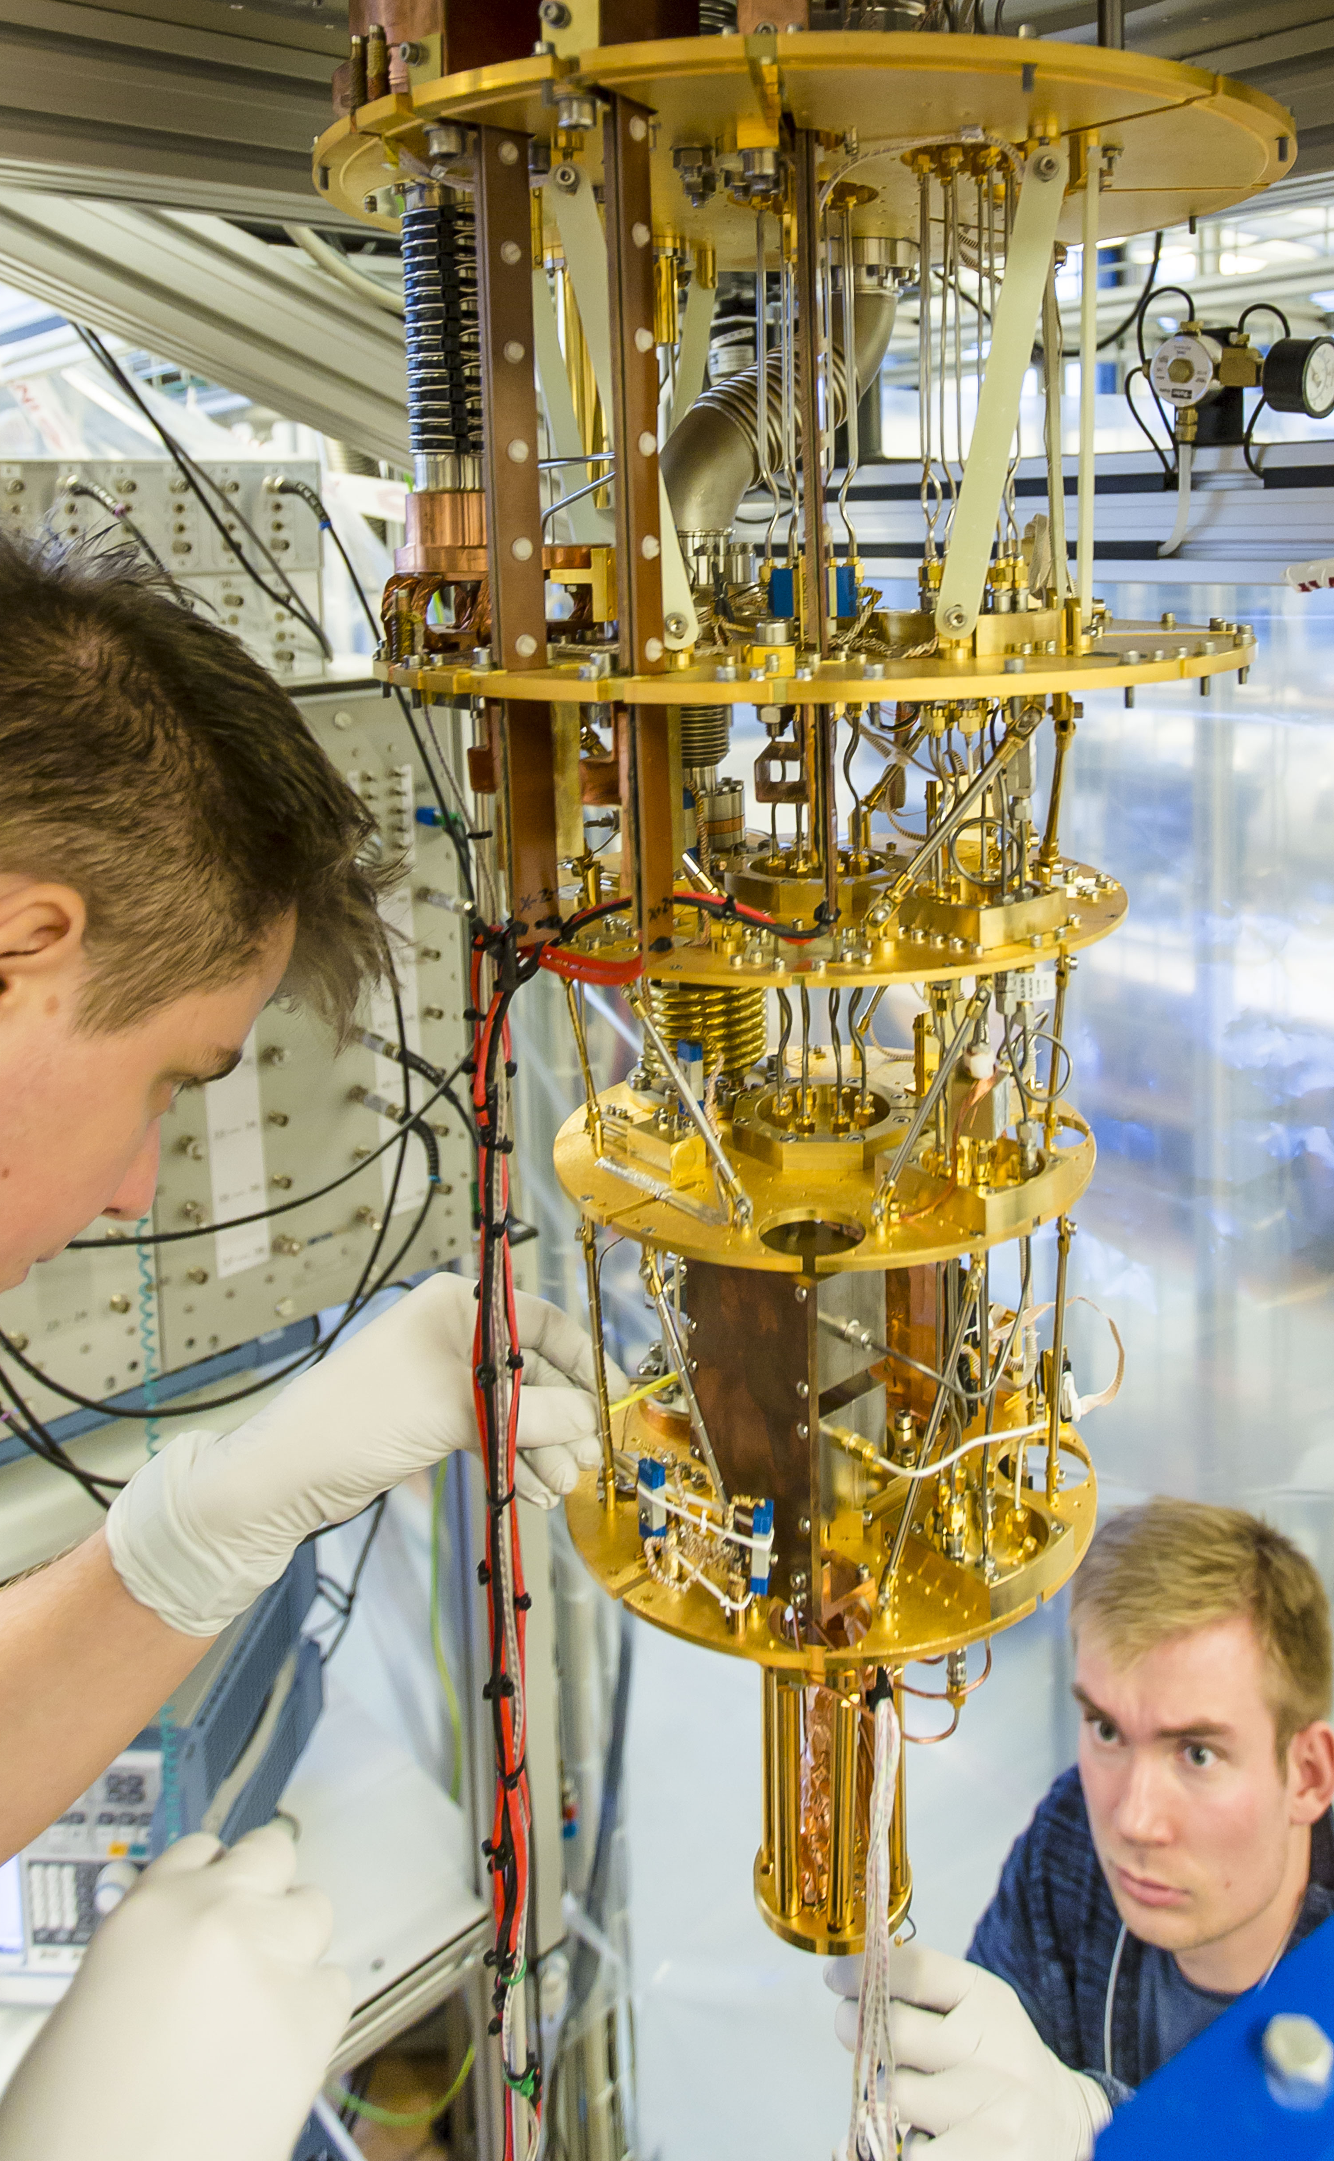
Co-create
Hvor viden er let at overføre
Samarbejd eller rekruttér blandt 40.000 forskere, ansatte og studerende indenfor natur- og biovidenskab, medicin og sundhedspleje. Innovationsdistriktet har en af Europas højeste koncentrationer af personer, der beskæftiger sig med uddannelse, forskning og innovation.
500 innovative virksomheder
Start-ups, scale-ups og modne virksomheder
Accelerator- og
mentor programmer
Inkubations- og accelerationsprogrammer til innovative start-ups og scale-ups
Adgang til viden fra universiteter og hospitaler
Mere end 100 nye opfindelser tilgængelige hvert år
ErhvervsPhD og postdoc programmer
Overførsel af viden og rekruttering fra ledende forskningsmiljøer
Højtspecialiseret udstyr Opfind, udvikl, test og del den seneste nye viden

Slide 15
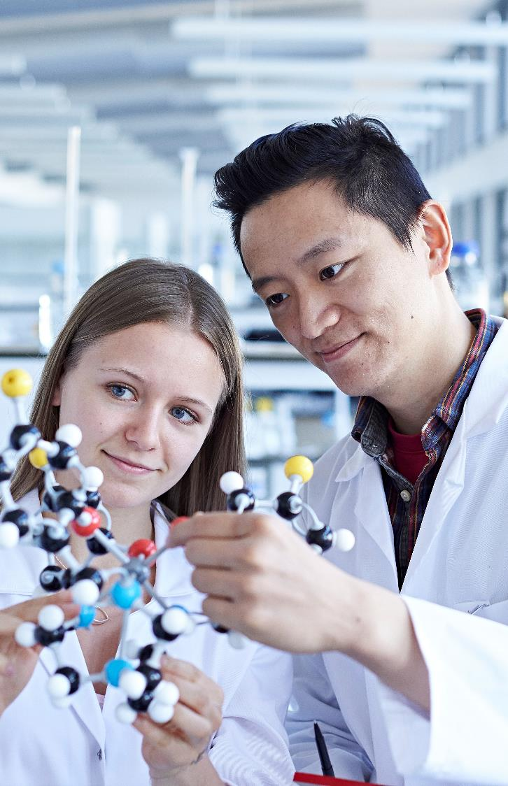
Connect
Hvor innovation
møder investeringer
En milliard euro investeret i højtspecialiserede bygninger til forskning, uddannelse og behandling. Løbende investeringer i den nyeste forskningsinfrastruktur sikrer verdensklasse forskning med internationalt investeringspotentiale.
Stofskifte og diabetes
Udvikling af lægemidler, forebyggelse, hormoner og funktionelle fødevarer
Protein og bioinformatik
Design af lægemidler, strukturanalyse, prækliniske studier, skræddersyet behandling og glycomics
Nanoteknologi
Molekylær elektronik, katalysatorer, avancerede materialer og overflader
Kvanteteknologi
Produktion og design af fotoniske og elektroniske kvantekomponenter
Bakteriologi
Forebyggelse af opbygning af biofilm og antibiotikaresistens
kræft
Udvikling af diagnostik, kliniske studier og nye behandlingsformer

Slide 16
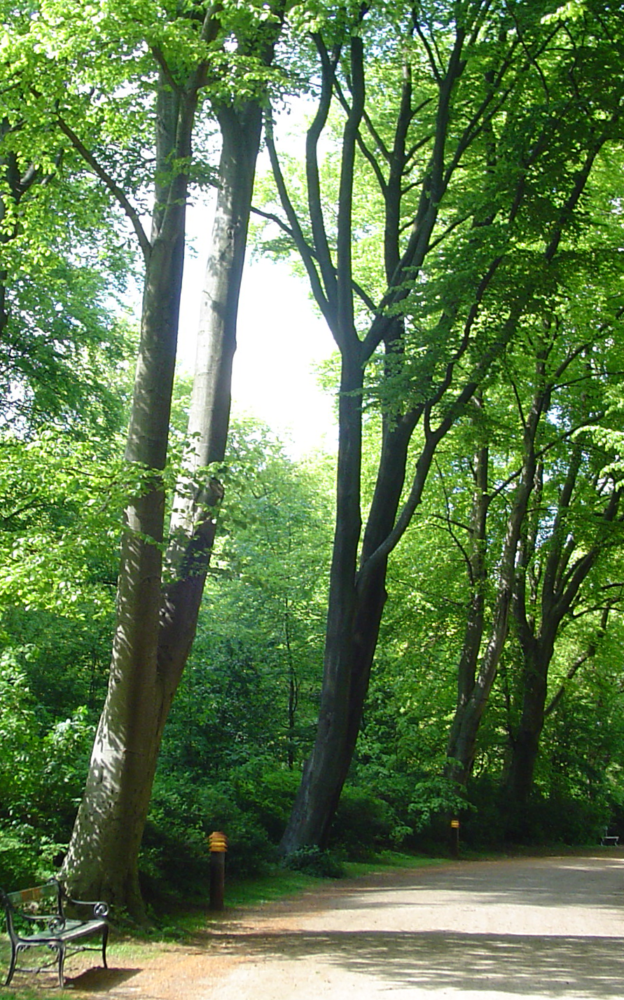
‘Liveability’ er en grundsten i Copenhagen Science City. Byens livskvalitet tiltrækker de bedste hjerner fra hele verden. Studerende, forskere og iværksættere i Copenhagen Science City udgør en højtuddannet og motiveret arbejdsstyrke.
Attraktiv by
Grøn, ren og sjov
Boliger og beboere
Tre attraktive boligområder indenfor gåafstand. I distriktet bor 6.200 beboere i ejer- og lejerboliger
Spis, DRIK OG MØD
Studenterbarer, caféer, offentligt åbne kantiner, samt restauranter fra budget- til gourmetniveau kan findes i distriktet
Kultur og natteliv
Gåafstand til flere populære barer og natklubber. Spillesteder for alternativ musik, kunst og scenekunst.
offentlige parker
Tre offentlige parker med aktiviteter for alle aldersgrupper. Alt fra legepladser over skateparks til picnicborde
Børnehaver
Flere offentlige vuggestuer og børnehaver for engelsktalende børn i cykelafstand
Skoler
Flere internationale skoler tæt på Copenhagen Science City, samt engelsktalende klasser på folkeskoler

Slide 17
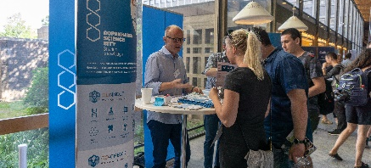
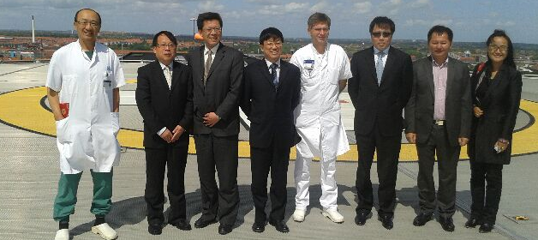
Resultater: Tiltrækning
Beliggenhed DER betyder noget
Copenhagen Science City hjælper med at tiltrække virksomheder til området. Innovationsøkosystemet har afgørende betydning for mange firmaers placeringsønsker
Talent
Copenhagen Science City samarbejder for at tiltrække og fastholde højtuddannede talenter
Virksomhedsdelegationer
Copenhagen Science City byder virksomheder og beslutningstagere velkommen til innovationsdistriktet
UDVALGTE RESULTATER
Antallet af innovationsaktive virksomheder vokset fra 350 til 450
National og International markedsføring af Copenhagen Science Citys værditilbud
Samarbejde med Copenhagen Capacity and Wonderful Copenhagen om konferencer for Videnskab og virksomhed
Samarbejde med andre innovationsdistrikter i Greater Copenhagen

Slide 18
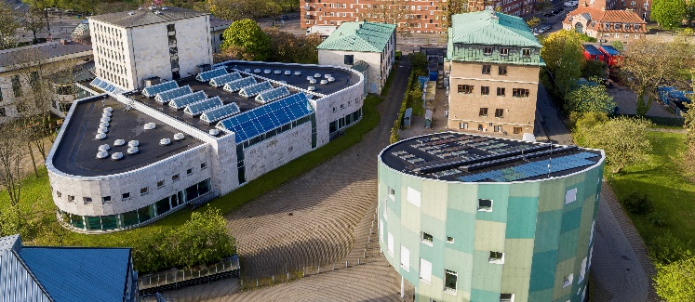
Resultater:
Innovation, uddannelse og entreprenørskab
NøglePartnere
Copenhagen Science City har stærke bånd til nøgleinteressenter. Sammen udvikler vi innovationsøkosystemet til et innovationsdistrikt i verdensklasse og Greater Copenhagen til en ledende nordeuropæisk metropol
CENTER FOR STUDENTERINNOVATION
Et nyt 1.200 m2 innovationscenter tilbyder kontor-pladser såvel som undervisnings- og event faciliteter.
arrangementer
Copenhagen Science City arrangerer eller deltager i lokale begivenheder, der kan udvikle økosystemet
Strategiske mål og potentiale
Drev forberedelserne til Københavns Universitets studenterinnovationcenter ”Lighthouse”
Skabt netværk for innovationsværksteder, delte faciliteter og udstyr i Copenhagen Science City
Skabt arrangementer for hundredvis af deltagere fra virksomheder og forskningsinstitutioner.

Slide 19
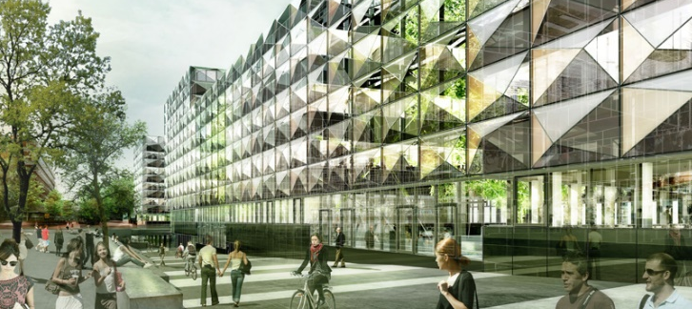
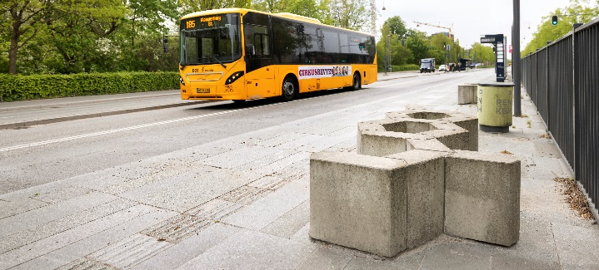
Resultater:
Fysiske rammer
Forbindelser i innovationsdistriktet
Transportruter på tværs af Copenhagen Science City tegnes ind i nybyggerier
Fokus på transportinfrastruktur
Copenhagen Science City er et centralt element i udviklingen af offentlig transport i København
Skabe livskvalitet I byen
Vidensdelingszoner og en genkendelig visuel identitet
Byudvikling
Strategiske beslutninger om byudvikling baseret på stærke analyser
UDVALGTE RESULTATER og potentiale
En milliard Euro investeret i moderne bygninger til forskning, undervisning og behandling.
Skabe plads til virksomheder i Copenhagen Science City. Potentiale: 100,000 m2 over de næste 15 år.
3 nye metrostationer og en dedikeret busbane forbinder nu bydelen med by og lufthavn.
Udendørs mødesteder og informations-skiltning.

Slide 20
500 start-ups
200 i life science

Slide 21
Start-ups
Non life science

Slide 22
Start-up-miljøer
og innovations-aktører

Slide 23
CSC Byudvikling
Trafikforbindelser

Slide 24
CSC Byudvikling
Haraldsgade-kvarteret

Slide 25
CSC Byudvikling
Innovationsfremmende byrum

Slide 26
CSC Byudvikling
Innovationsfremmende byrum

Slide 27
COPENHAGENSCIENCECITY.DK

